Slide 1
Конструирование урока в соответствии с ФГОС Учитель начальных классов Кремнёва С. В.

Slide 2
«Дети не должны наполняться знаниями механически.
Мы должны научить их добывать знания, научить их учиться»
В.В. Путин

Slide 3
Типология уроков по ФГОС
1. Урок открытия нового знания (ОНЗ).
2. Урок отработки умений и рефлексии.
3. Урок творчества (урок – исследование).
4. Уроки построения системы знаний (общеметодологической направленности).
5. Уроки развивающего контроля.

Slide 4
На уроке «открытия» нового знания (ОНЗ) учащиеся изучают новые знания и знакомятся с новыми способами действий и их применением.
На уроках отработки умений и рефлексии ученики закрепляют полученные знания и умения, и одновременно учатся выявлять причины своих ошибок и корректировать их.
На уроке творчества (урок – исследование) ученики «открывают» новые знания, выдвигая гипотезы, выбирают методы решения проблемной ситуации, проводят эксперименты, наблюдения, лабораторные работы, чтение литературы, размышление, просмотр фрагментов учебных фильмов и т.д.
На уроке развивающего контроля учащиеся учатся контролировать результаты своей учебной деятельности.
Уроки общеметодологической направленности предполагают структурирование и систематизацию знаний.

Slide 5
6 шагов
Шаг 1. Определение нового.
Шаг 2. Конструирование проблемной ситуации.
Шаг 3. Планирование действий.
Шаг 4. Планирование решений.
Шаг 5. Планирование результатов.
Шаг 6. Планирование заданий для применения нового знания.

Slide 6
Технологическая карта
Предмет |  |  |  |  |  | Класс |  |  | Дата
Тема урока
Тип урока |  | Учебное занятие по изучению и первичному закреплению новых знаний и способов деятельности
Цели
Планируемые образовательные результаты
Предметные |  |  |  | Метапредметные |  |  |  | Личностные
Основные понятия, изучаемые на уроке
Организационная структура урока
№ этапа | Этап урока |  | УУД |  | Деятельность |  |  |  |  | ЭОР
 |  |  |  |  | учителя |  | учащихся
1 | Оргмомент Мотивация
2 | Актуализация субъективного опыта

Slide 7
3 | Восприятие и осмысление учащимися нового материала |  | .
4 | Первичная проверка понимания
5 | Первичное закрепление
6 | Рефлексия

Slide 8
Технологическая карта
Предмет | Русский язык |  |  | Класс 3 | Дата
Тема урока | Как найти в слове корень? Чередование согласных.
Тип урока | Учебное занятие по изучению и первичному закреплению новых знаний и способов деятельности
Цели | Сформировать представление о понятии «чередование согласных в корне», умение находить эти согласные; тренировать навыки образования однокоренных слов чередованием согласных.
Планируемые образовательные результаты
Предметные |  | Метапредметные | Личностные
Овладение учебными действиями с языковыми единицами и формирование умения использовать знания для решения познавательных, практических и коммуникативных задач. |  | Регулятивные УУД: учиться высказывать своё предположение (версию) на основе работы с материалом учебника; учиться работать по предложенному учителем плану Познавательные УУД: делать выводы в результате совместной работы класса и учителя; преобразовывать информацию из одной формы в другую: подробно пересказывать небольшие тексты. Коммуникативные УУД: договариваться с одноклассниками совместно с учителем о правилах поведения и общения и следовать им; учиться работать в паре, группе; выполнять различные роли (лидера, исполнителя). | Формирование уважительного отношения к иному мнению, истории и культуре других народов. Овладение начальными навыками адаптации в динамично изменяющемся и развивающемся мире. Принятие и освоение социальной роли обучающегося, развитие мотивов учебной деятельности и формирование личностного смысла учения.
Основные понятия, изучаемые на уроке |  | Корень, однокоренные слова, чередование согласных в корне.

Slide 9
Структура технологической карты
1) Название этапа урока.
2) Содержание этапа.
3) Деятельность учителя.
4) Деятельность учащихся.
5) Формы работы.
6) Результат.
7) ЭОР

Slide 10
Этапы работы
над технологической картой
1. Определение места урока в изучаемой теме и его тип, дата проведения.
2. Формулировка цели урока (содержательные и деятельностные).
3. Формулировка планируемых образовательных результатов.
4. Выделение основных понятий, изучаемых на уроке.
5. Обозначение этапов урока в соответствии с его типом.
6. Определение результатов каждого этапа (формируемые УУД, продукт).
7. Выбор форм работы на уроке:
- индивидуальная;
- фронтальная;
- парная;
- групповая.
8. Разработка характеристики деятельности учителя и ученика.
9. Определение ЭОР, используемых на уроке.

Slide 11
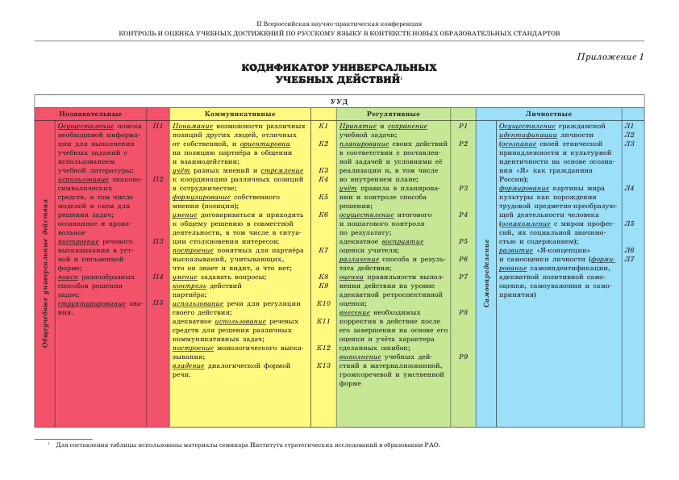

Slide 12
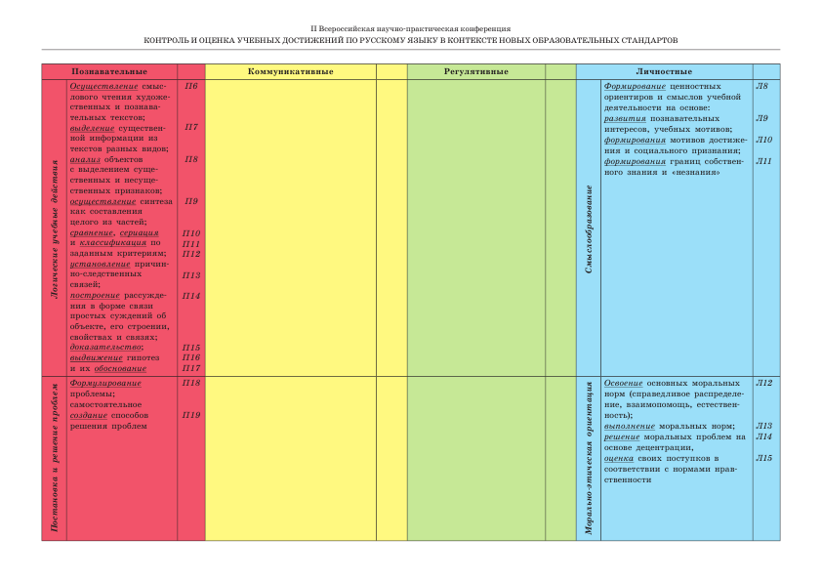

Slide 13
Деятельность учителя Проверяет готовность к уроку. Озвучивает тему урока. Выдвигает проблему. Создаёт эмоциональный настрой. Формулирует задание. Контролирует выполнение работы. Организует взаимопроверку. | Деятельность обучающихся Записывают слова, предложения. По очереди комментируют… Обосновывают выбор написания… Выполняют задания по карточкам. Анализируют. Определяют причины.

